Slide 1



SzalkaCinema— Online mozijegy foglaló rendszer
Simon Ádám Bence, Szabó Ákos és Kmetz Dominik János
Mátészalkai Szakképzési Centrum Gépészeti Technikum és Kollégium

Slide 2

A weboldal célja
Egyszerűsíteni a mozijegyek vásárlását, csökkenteni a sorban állást, növelni a konverziót és javítani a felhasználói élményt egy elegáns, sötét filmes felülettel.
Gyors foglalás
Elérhetőség
Márkaélmény
1 gombnyomás az ülés lefoglalásához.
Reszponzív és akadálymentesített felület.
Sötét, filmes hangulat, konzisztens arculat.

Slide 3
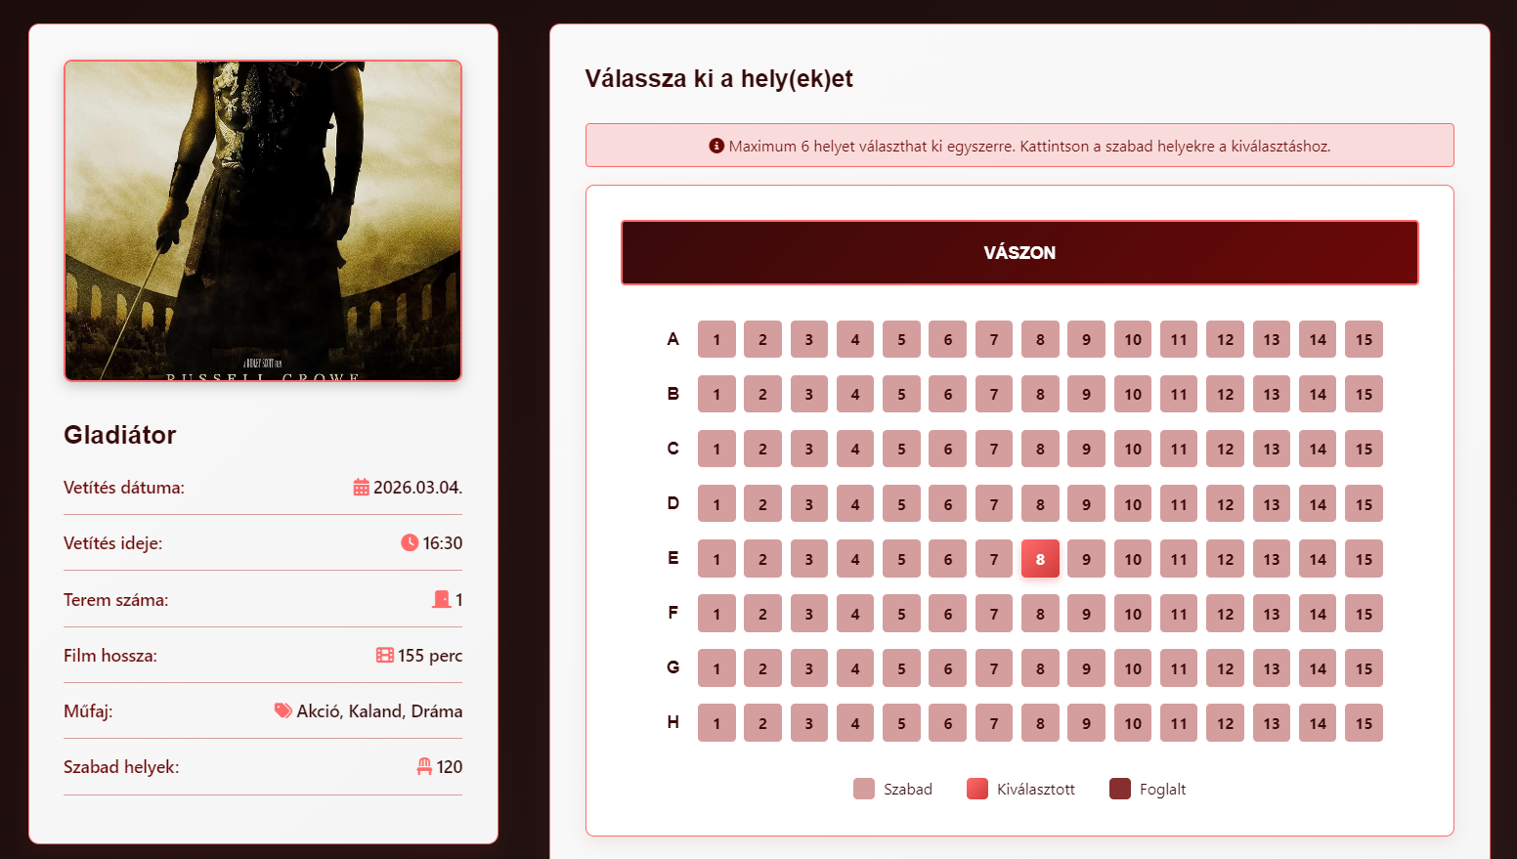
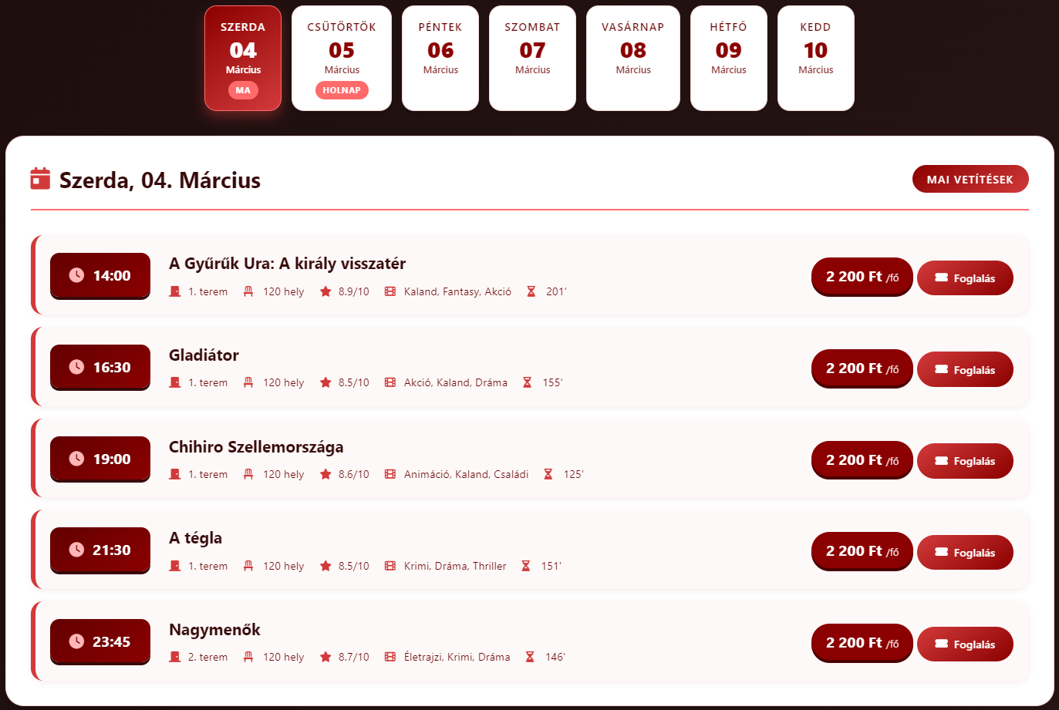
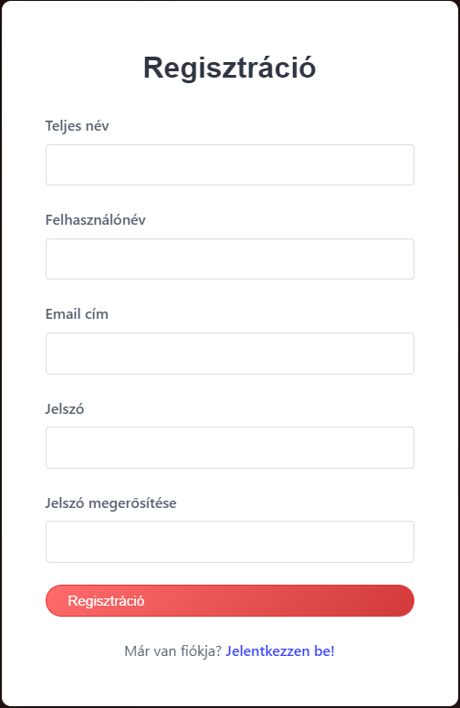
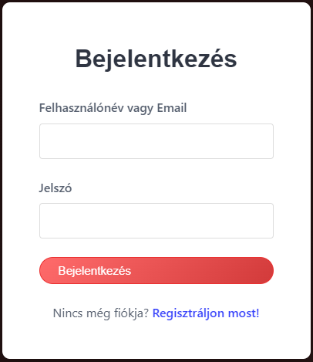
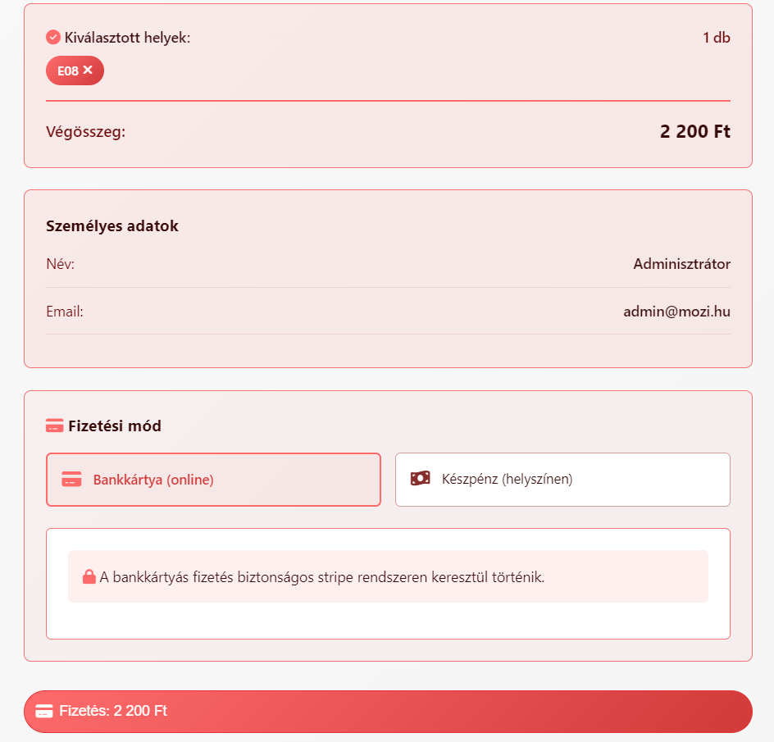
Mit tehetnek a felhasználók?
Előadások böngészése és szűrése
Ülőhely kiválasztása és foglalása
Jegy vásárlás és jegy kimutatása (e-jegy letöltése)
Fiók regisztrálás és bejelentkezés
Ajánlások és film értékelések

Slide 4
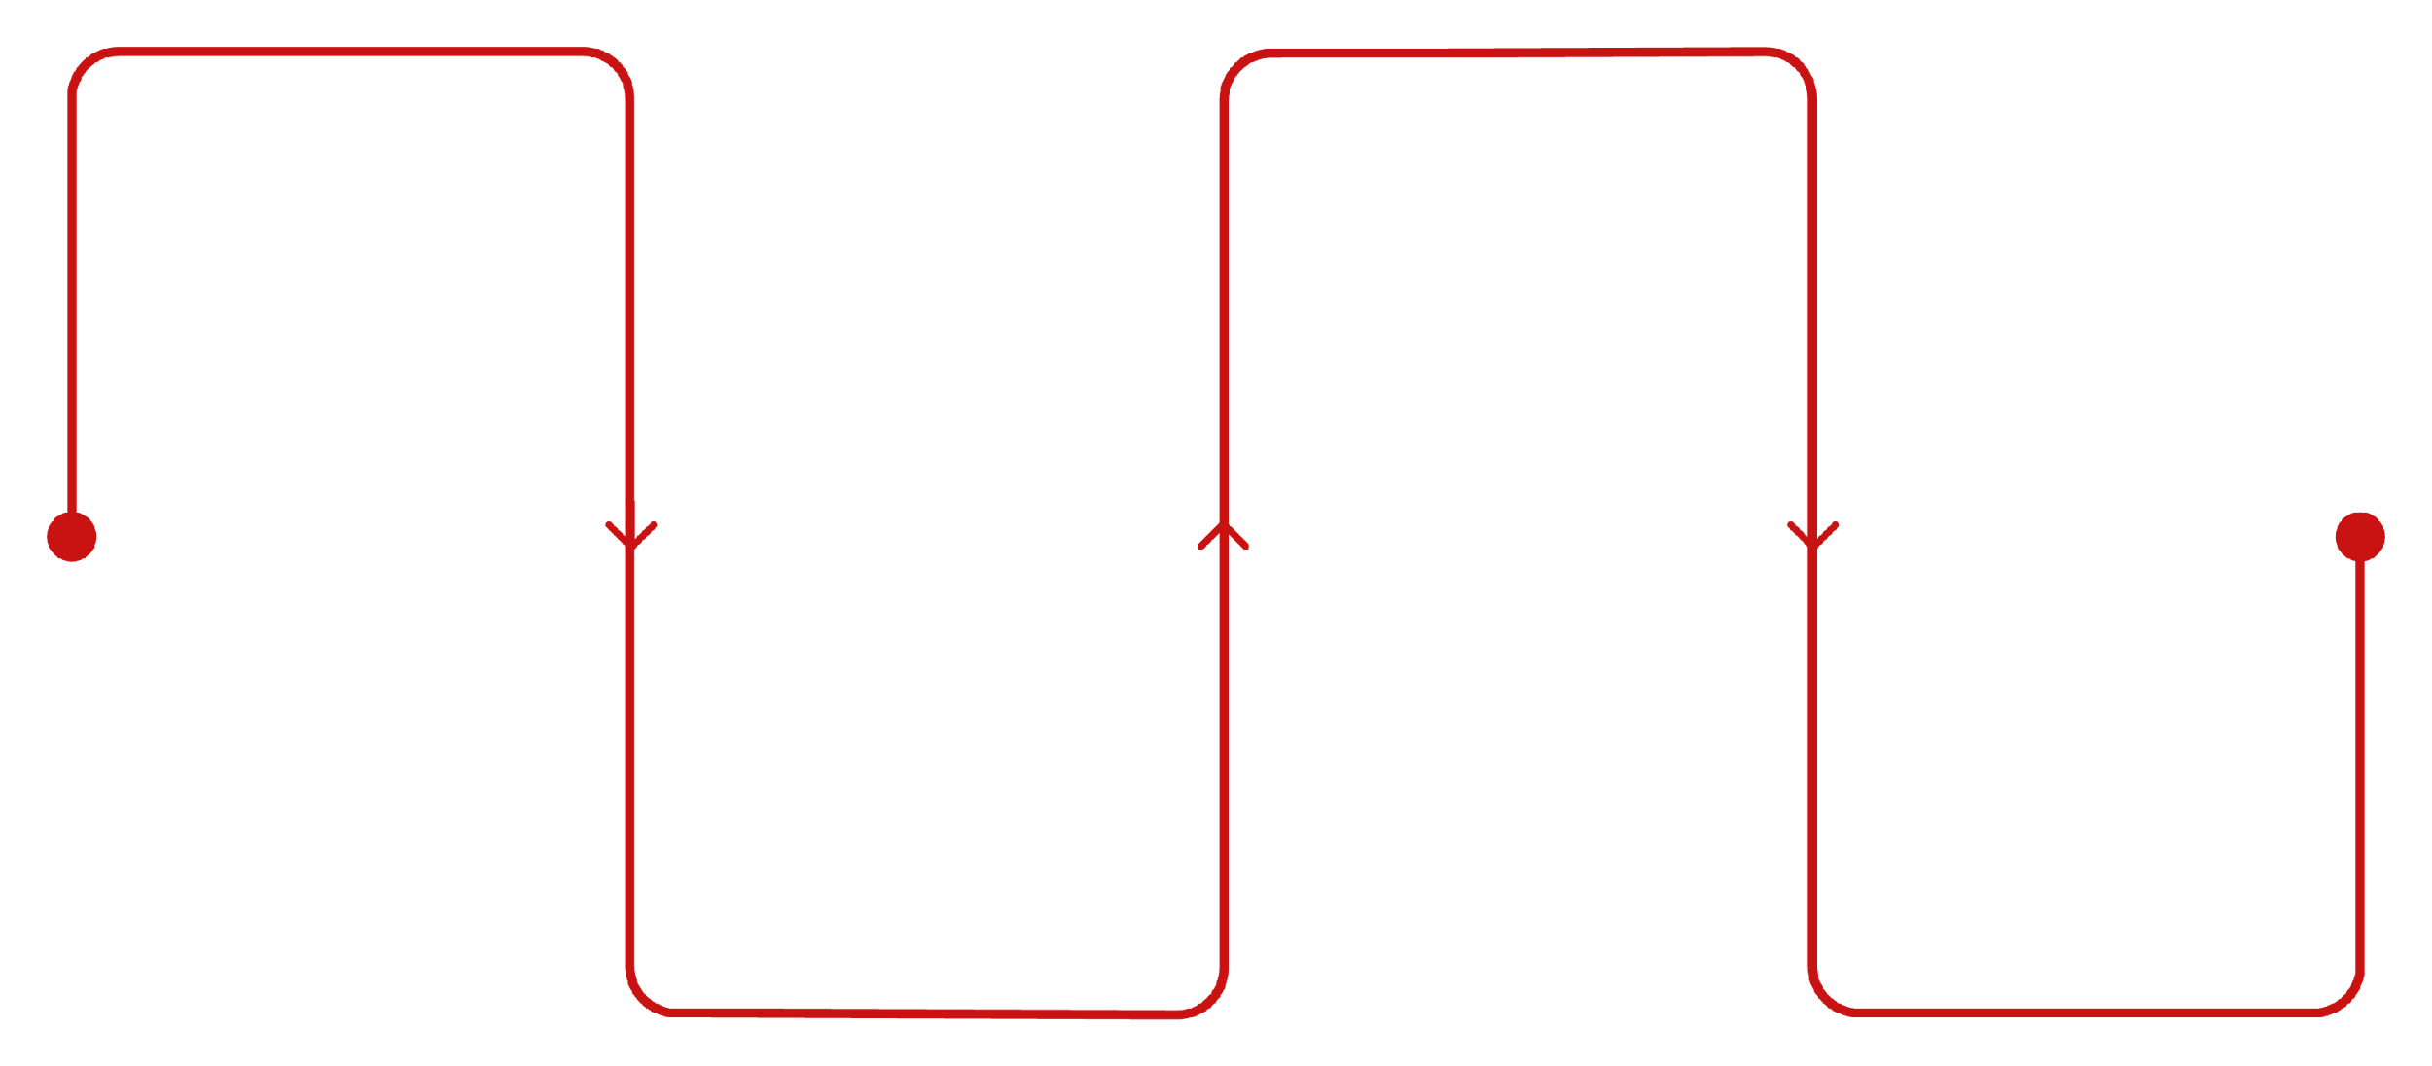
Hogyan működik — lépésről lépésre
Keresés
Fizetés
Keressen filmet vagy időt
Egyszerű online fizetés és helyszíni fizetés
Kiválasztás
Belépés
Válasszon vetítést és üléseket
A jegy felmutatása után történik

Slide 5
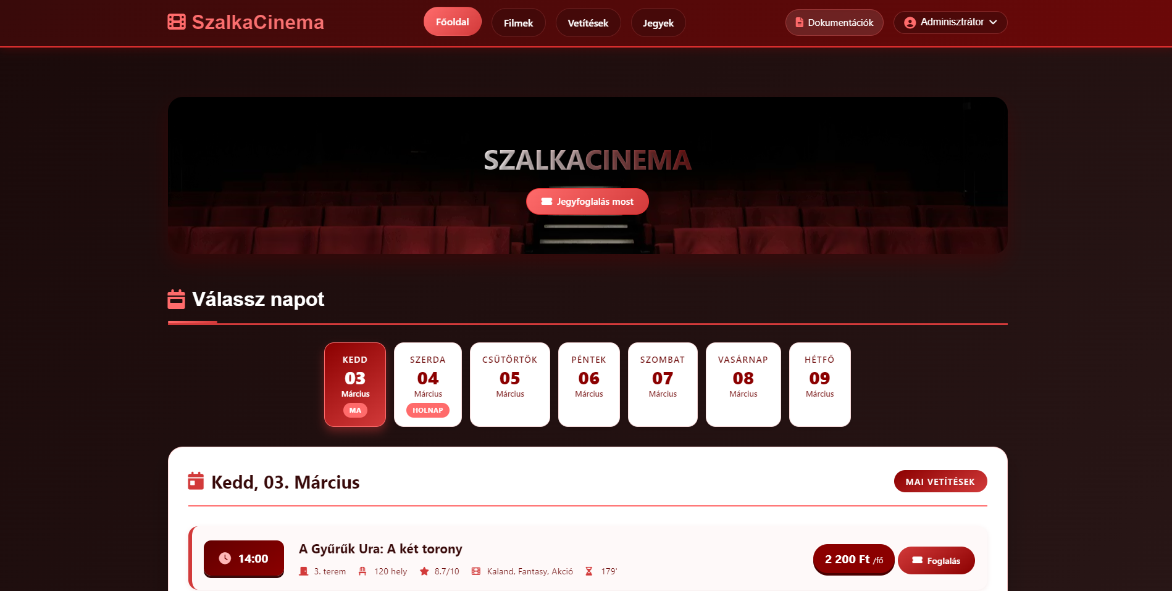
Oldal szerkezete és navigáció
Fő navigáció
Főoldal • Filmek • Vetítések • Jegyek• Bejelentkezés/Regisztráció

Slide 6
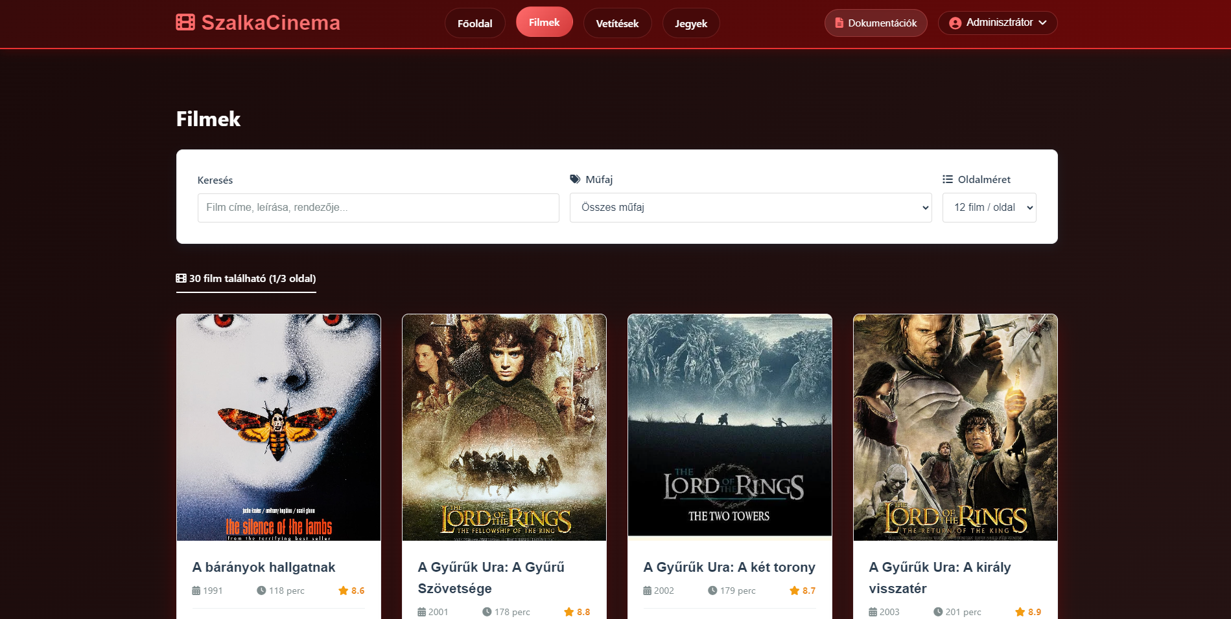
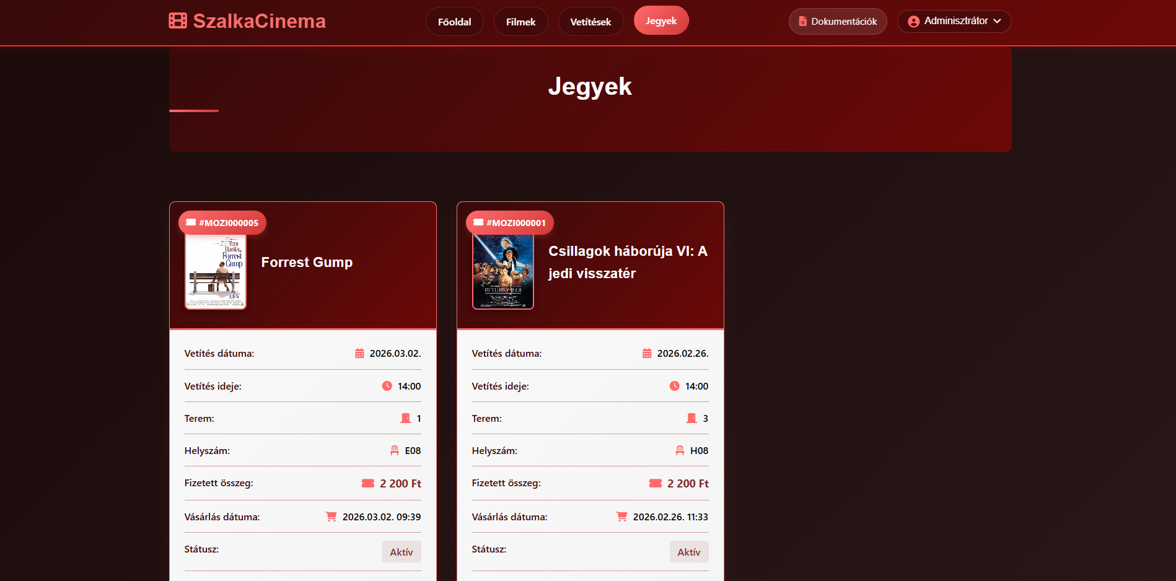
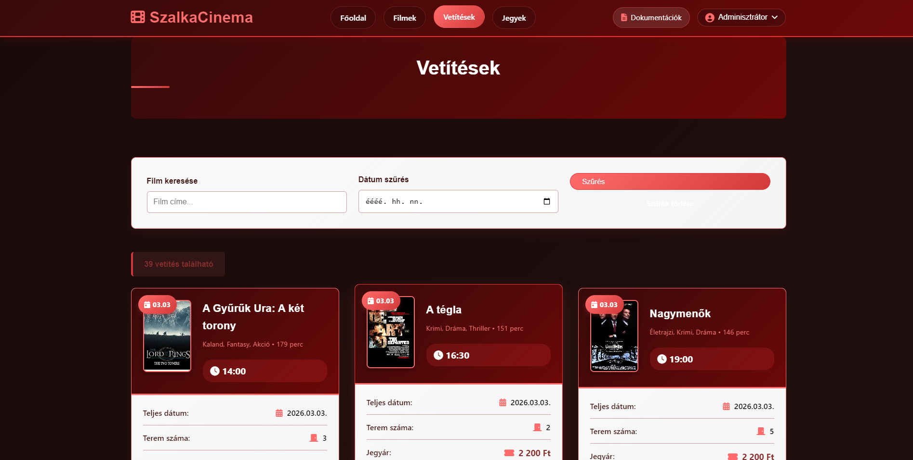
Oldalak
Főoldal
Vetítések
Itt található a héten vetitendő filmek napra bontva
Itt található a hét összes vetítése dátum és név megadásával is lehetséges a keresés
Jegyek
Csak bejelentkezett felhasználó láthatja ahol az eddig megvásárolt jegyek láthatóak
Filmek
Itt találhatóak az eddigi felvett film(30db)

Slide 7
Főoldal
Az első oldal amit meglát a felhasználó
Az oldal tetején a navigációs sáv található
Ami először szembe tűnhet a felhasználónak a nagy SZALKACINEMA és a Jegyfoglalás most
A jegyfoglalás most gombra kattintva megnyílik a vetítések fül ahol könyen elérheti a héten történő összes vetítést
Az oldalon található még az aznapi és a heti választék is de elsősorban mindig a jelenlegi nap jelenik meg
A vetítések 14:00-tól 23:45-ig tartanak

Slide 8
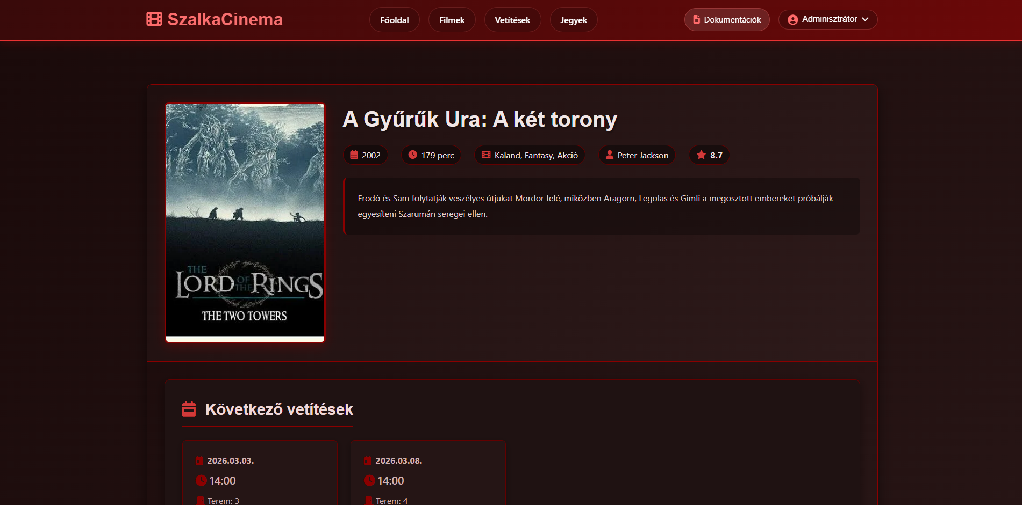
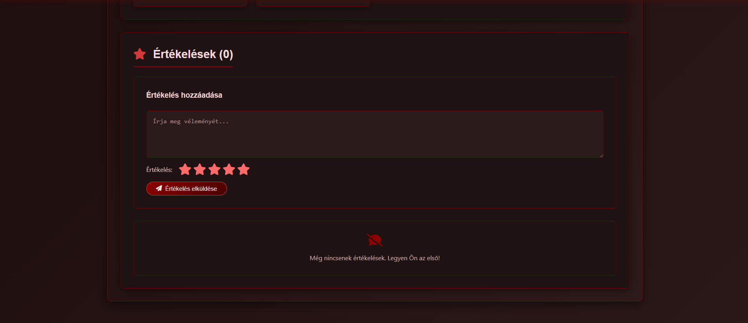
Filmek
A második oldal amit a látogatók megnézhetnek
Itt van az eddigi összes feltöltött/lejátszot film
30 db film található melyek idővel bővülnek
Lehet az oldal méretét állítani annak arányában hogy hány filmet szeretnének látni egy oldalon
Lehetséges műfajra szűrés (pl: Akció, Dráma)
Lehetséges a keresés cím, rendező és leírás alapján is
A filmek alatt található „Részletek” gomb megnyitja a film adatlapját, ahol látható a rendező, hossz, értékelés, megjelenési év és egy rövid leírás. Ha a film a héten műsoron van, az is megjelenik, és innen is lehet foglalni. Az oldal alján értékelés/hozzászólás rész található

Slide 9
Vetítések
A harmadik oldal amit a látogatók megnézhetnek
Itt találhatóak az egész hétre kiterjedő vetítések
Látható hogy az adit film melyik teremben lesz a vetítés, mikor kezdődik és hogy hány szabad hely van még benne
Lehetséges a szűrés napra/címre pontosan
A szűrést lehet törölni
Az oldalon lehetséges a jegyfoglalás és a film részleteinek megnyitására
Írja hogy az adott héten hány vetítés lesz átlagosan 39 vetítés van egy héten

Slide 10
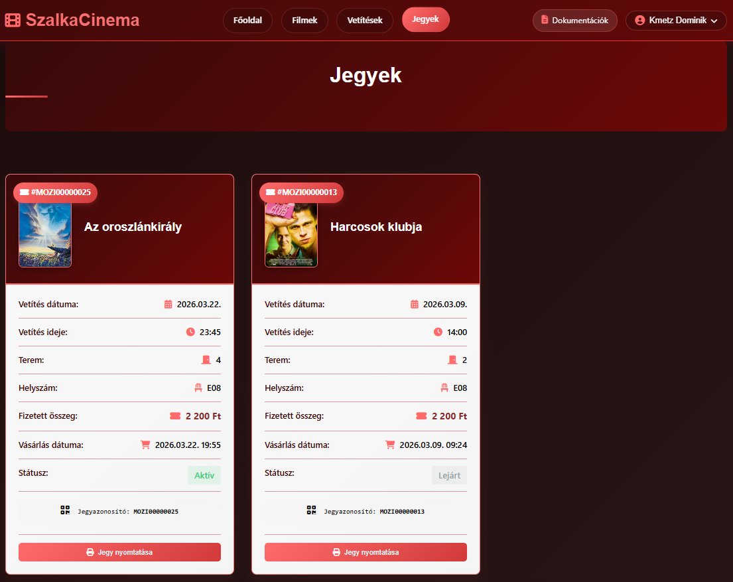
Jegyek
A negyedik oldal amit a látogatók megnézhetnek viszont csak bejelentkezett felhasználók láthatnak
Itt találhatóak a megvásárolt jegyek akár visszamenőleg is
Látható a jegy foglalásának ideje percre pontosan
Megjelenik a jegy aktivitás
Látható a terem száma és a foglalt szék száma

Slide 11
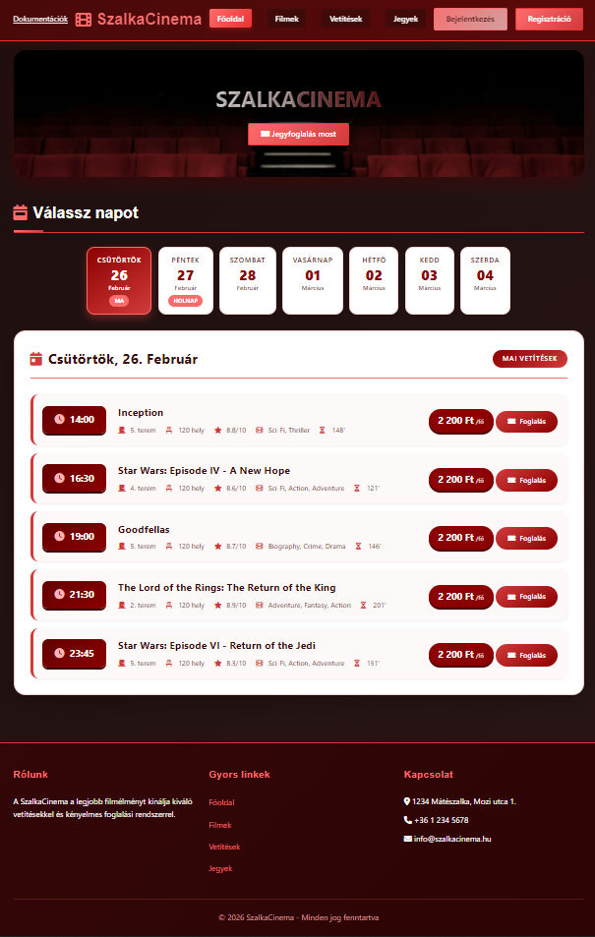

Design és megjelenés
Sötét mozi stílus: egy vörös átmenetes háttér (#1a0a0a/#2d1a1a),Minimalista, nagy fejléc- és gomb méretek.
Színpaletta
#1a0a0a, #2d1a1a, #380A0A, #6C0808, #280000
Tipográfia
Nagy, jól olvasható címsorok és tiszta, egyszerű testszöveg.

Slide 12


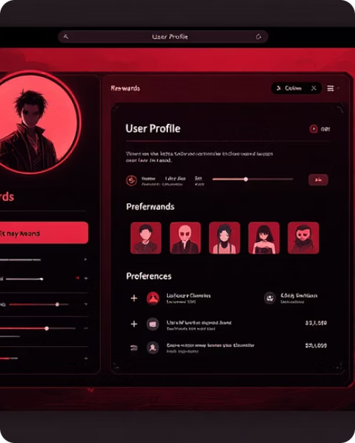
Fejlesztési lehetőségek
Online fizetés
Ülésválasztó
Felhasználói profilok
PayPal és Revolut fizetési lehetőség.
Csoportos foglalás esetén kisebb kedvezmények.
Hűségprogram, jegytörténet, beállítások és preferenciák.

Slide 13
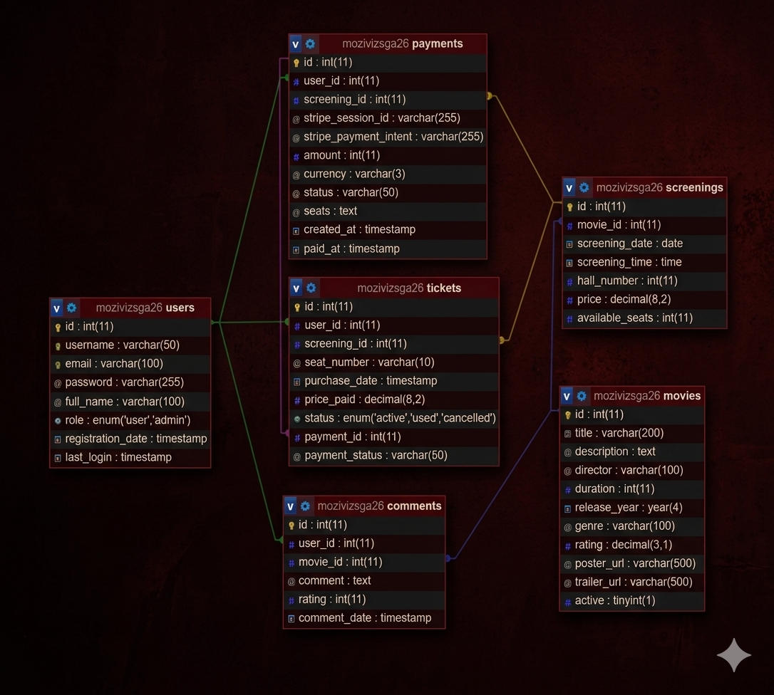

Adatbázis szerkezet
A rendszer relációs adatbázist használ.
users – felhasználói adatok
movies – filmek adatai
screenings – vetítések időpontjai
tickets – foglalások és jegyek
comments – hozzászólások
payments - fizetési adatok
Az adatkapcsolatok kulcsokon keresztül biztosítottak.

Slide 14
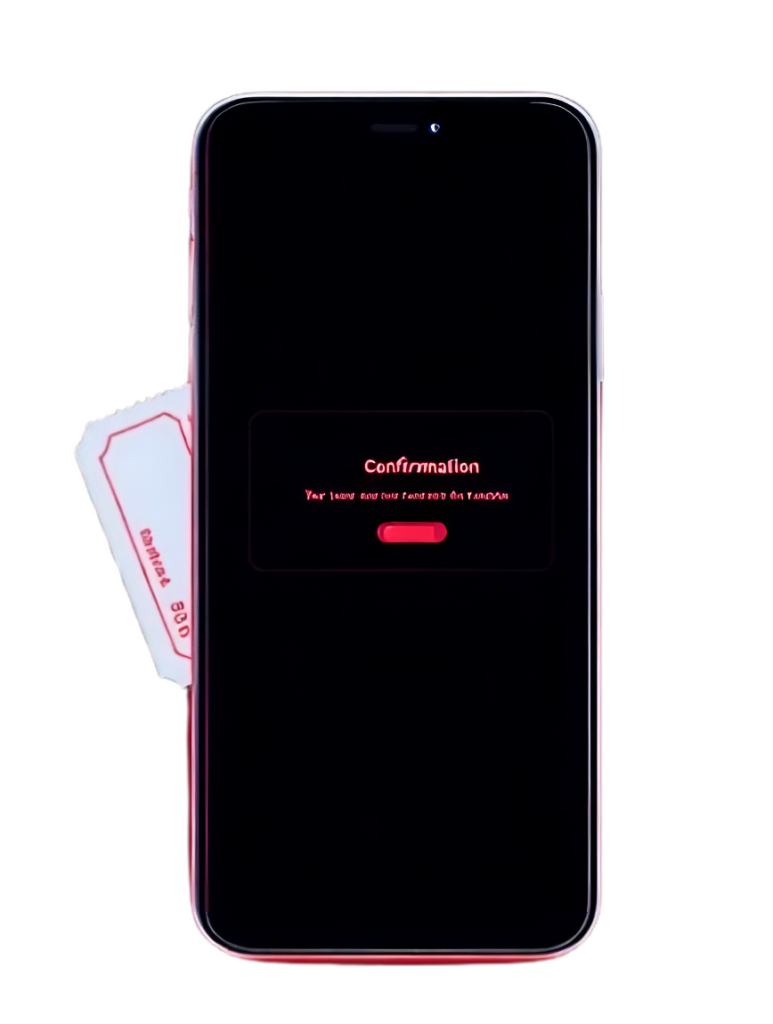
Project Summary
SzalkaCinema is a PHP/MySQL-based, dark-themed movie ticket booking system with Stripe payment.
Users can browse and rate movies
Interactive seating reservation is available (maximum 6 seats)
Admin interface provided for managing movies, screenings, and users

Slide 15




Technológiai háttér
A SzalkaCinema rendszer az alábbi technológiákra épül:
Backend: PHP
Adatbázis: MySQL
Adatbázis kapcsolat: PDO (Prepared Statements)
Frontend: HTML5, CSS3, JavaScript
Fizetési rendszer: Stripe API
Reszponzív kialakítás mobil és asztali eszközökre

Slide 16
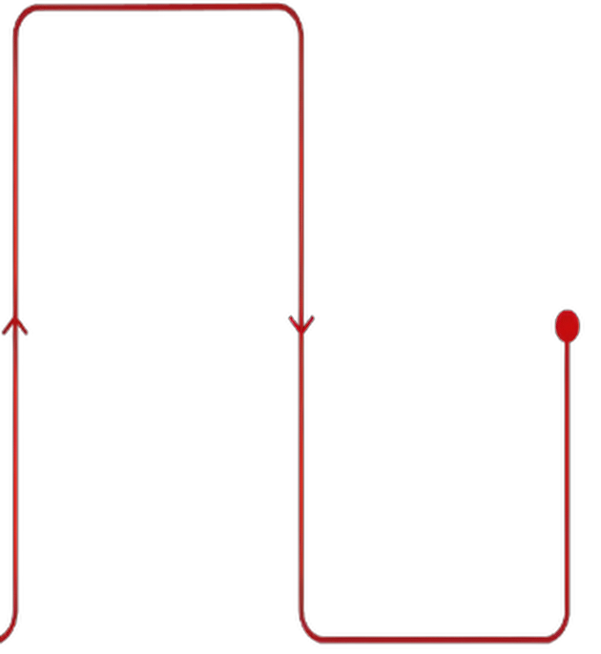
Rendszerarchitektúra
A rendszer működési folyamata:
Felhasználó
PHP
Stripe
backend feldolgozás
fizetési rendszer
Frontend
MySQL
Visszaigazolás
HTML, CSS, JS
adatbázis
E-jegy generálása

Slide 17
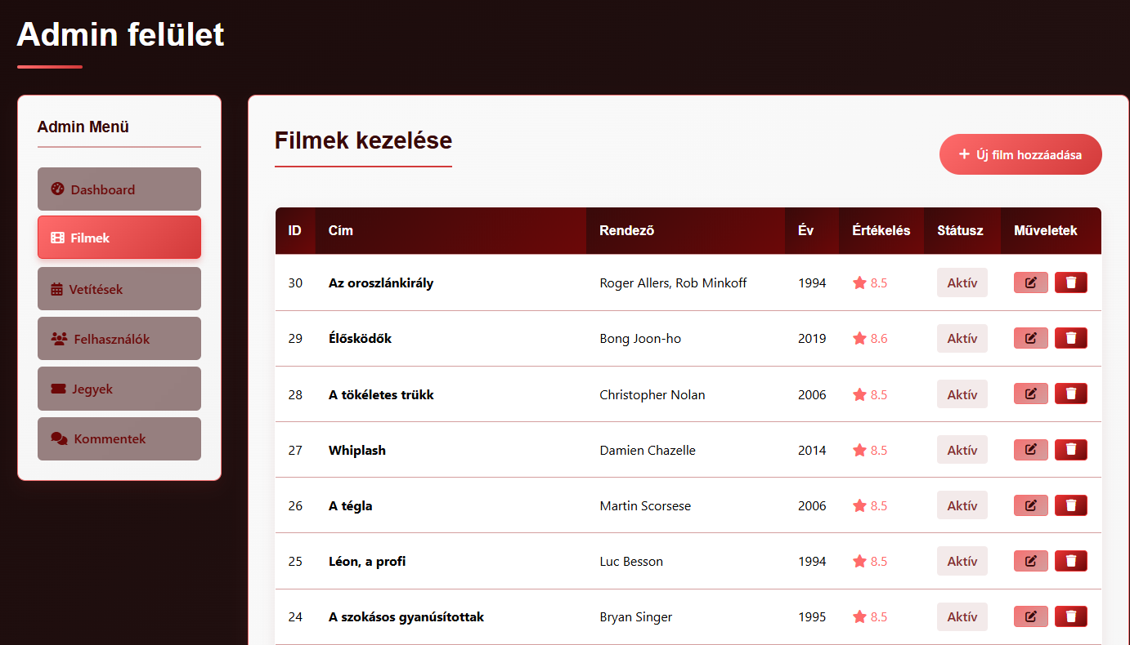
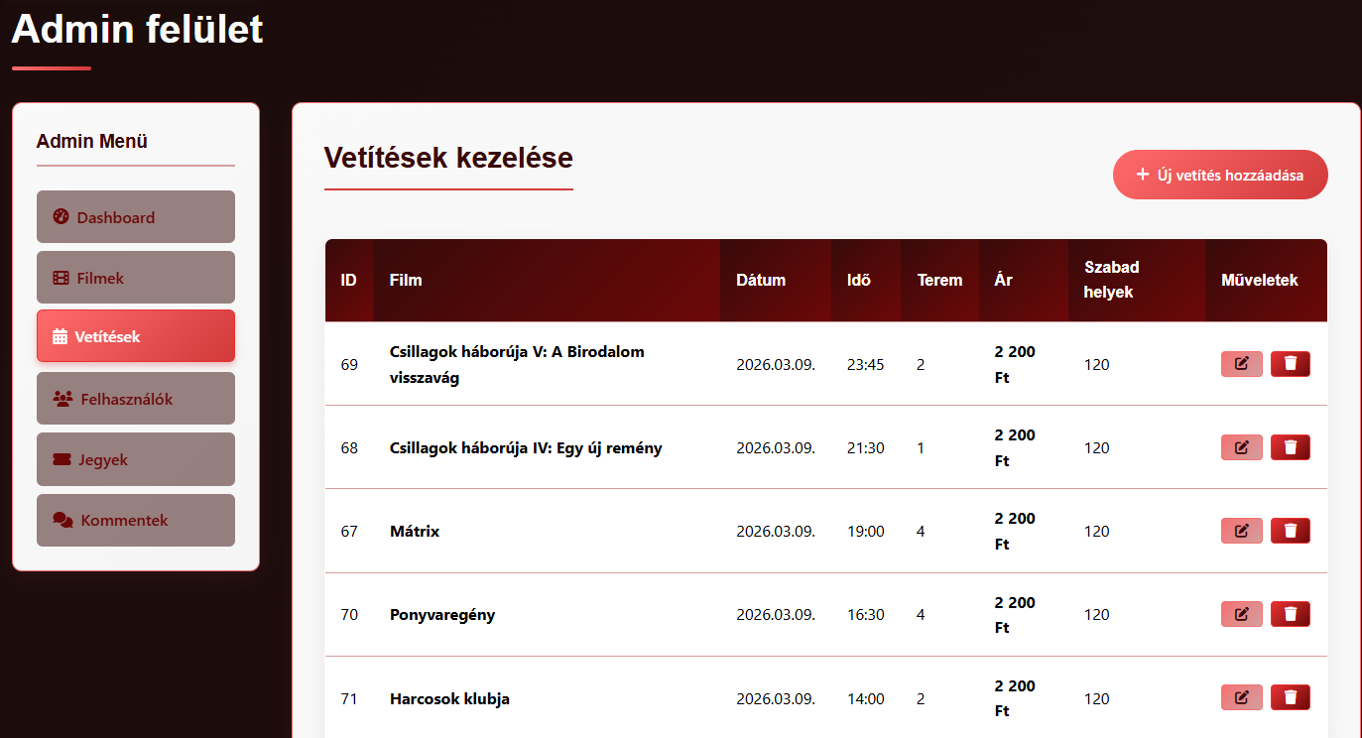
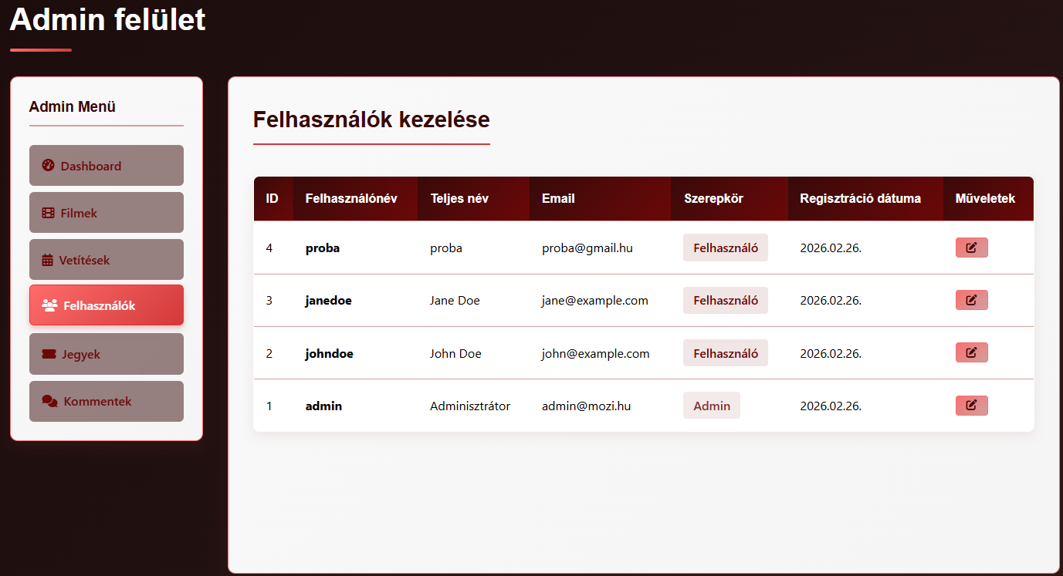
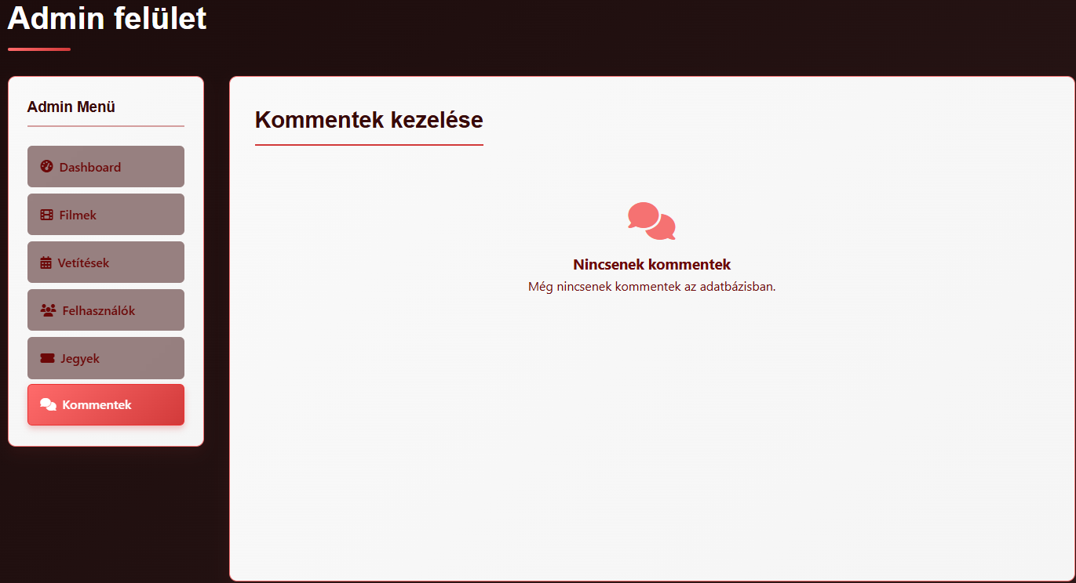
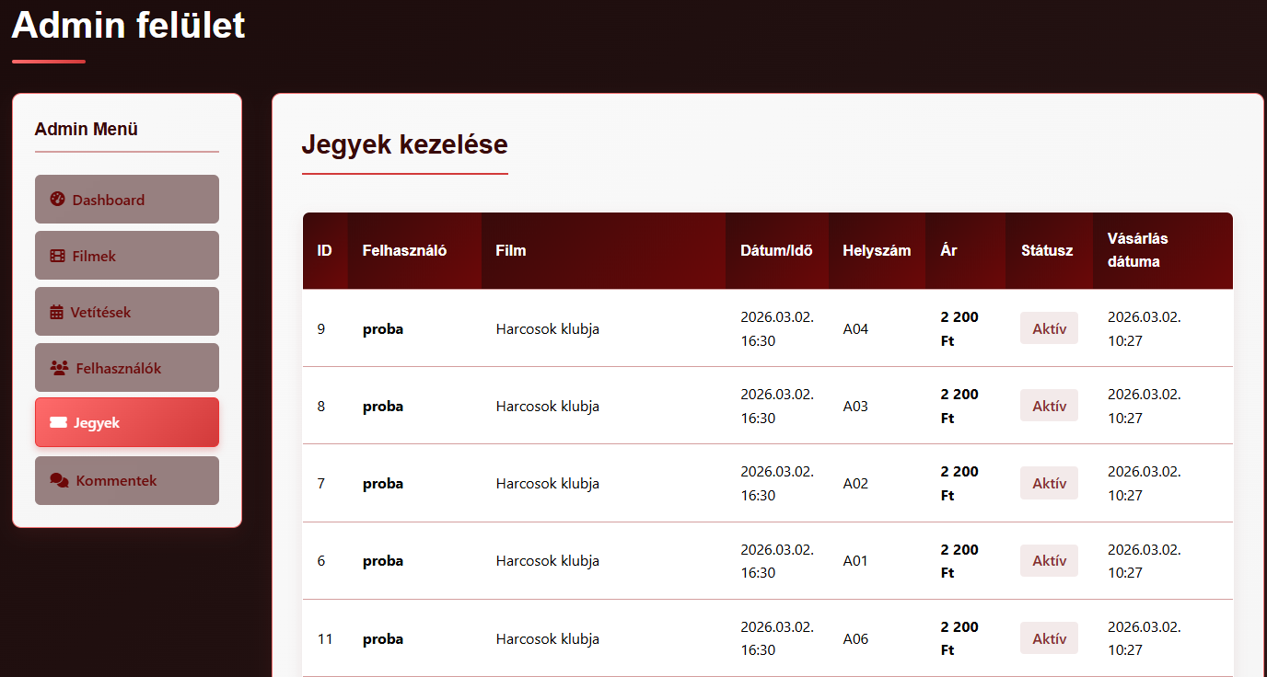
Admin felület funkciói
Az admin rendszer lehetővé teszi:
Filmek hozzáadását, szerkesztését és törlését
Vetítések létrehozását és módosítását
Felhasználók kezelését
Foglalások ellenőrzését
Kommentek ellenőrzését
Rendszeradatok áttekintését
Az admin felület jogosultsághoz kötött.

Slide 18
Biztonsági megoldások
PDO prepared statements az SQL injection ellen
Session alapú hitelesítés
Admin jogosultságellenőrzés
Stripe 3D Secure fizetési védelem
Szerveroldali és kliensoldali adatellenőrzés
Az admin rendszer lehetővé teszi:

Slide 19
Tesztelés és minőségbiztosítás
120 teszteset végrehajtva
92,5% sikerességi arány
Funkcionális tesztelés
Biztonsági tesztelés
Kompatibilitási tesztelés
A rendszer stabil és éles használatra alkalmas.

Slide 20
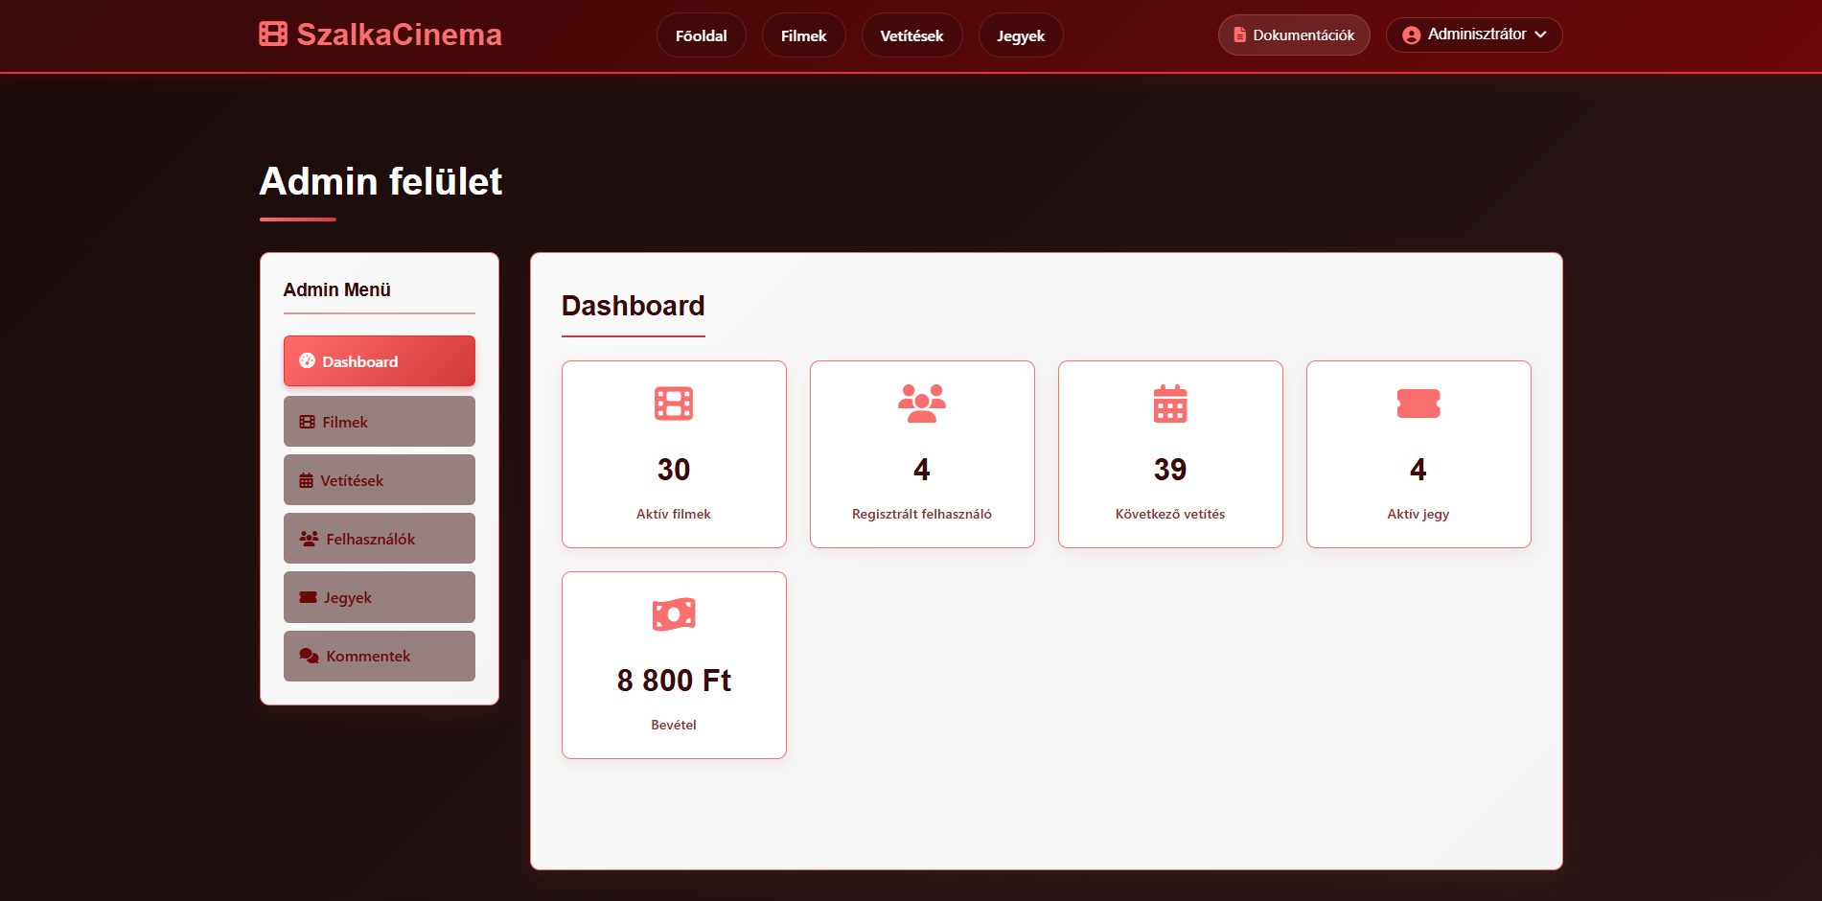
Felhasználói szerepkörök
Vendég felhasználó: Fiókkal nem rendelkező felhasználó tud keresni a filmek és a vetítésekközt de jegyet venni és helyet foglalni nem tud
Regisztrált felhasználó: Fiókkal rendelkező felhasználó ugyanazt tudja mint a vendég felhasználó csak itt már képes a jegy vételre és a helyfoglalásra
Adminisztrátor: Eléri az admin felületet ahol tudja kezelni a Dashboard, Filmek, Vetítések, Felhasználók, Jegyek és a Kommentek kezelését

Slide 21
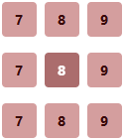
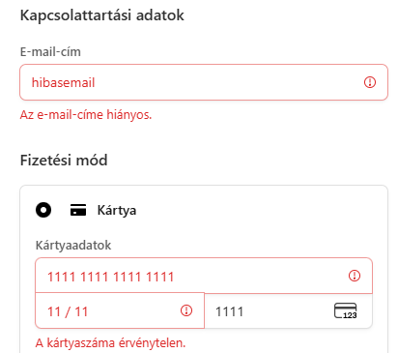
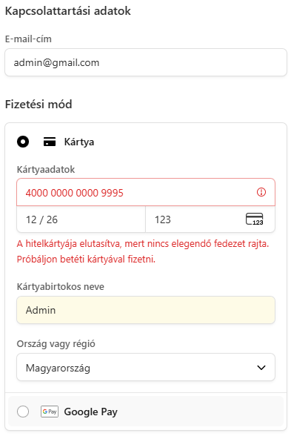
Hibakezelés
Foglalt hely kiválasztásának tiltása
Hibás fizetés esetén visszajelzés
Hiányos adatbevitel esetén validáció

Slide 22
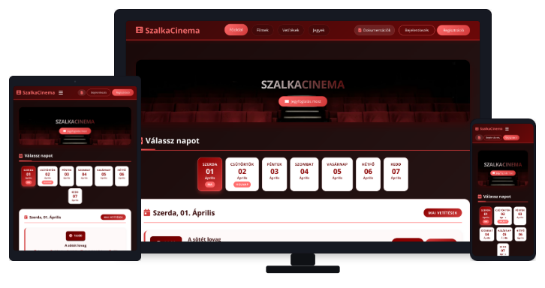
Reszponzivitás

Slide 23

Köszönjük a figyelmet

